Slide 1
Meine Traumtage und Horrortage
Amir Al-Momaiz
8H

Slide 2
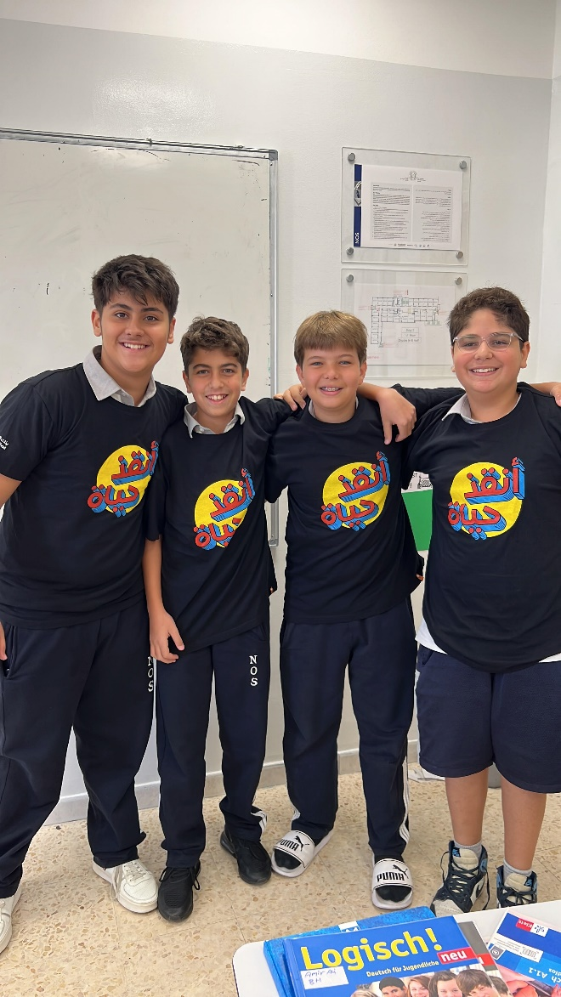
Meine Horrortage
Zuerst Ich gehe in die Schule um siben uhr

Slide 3
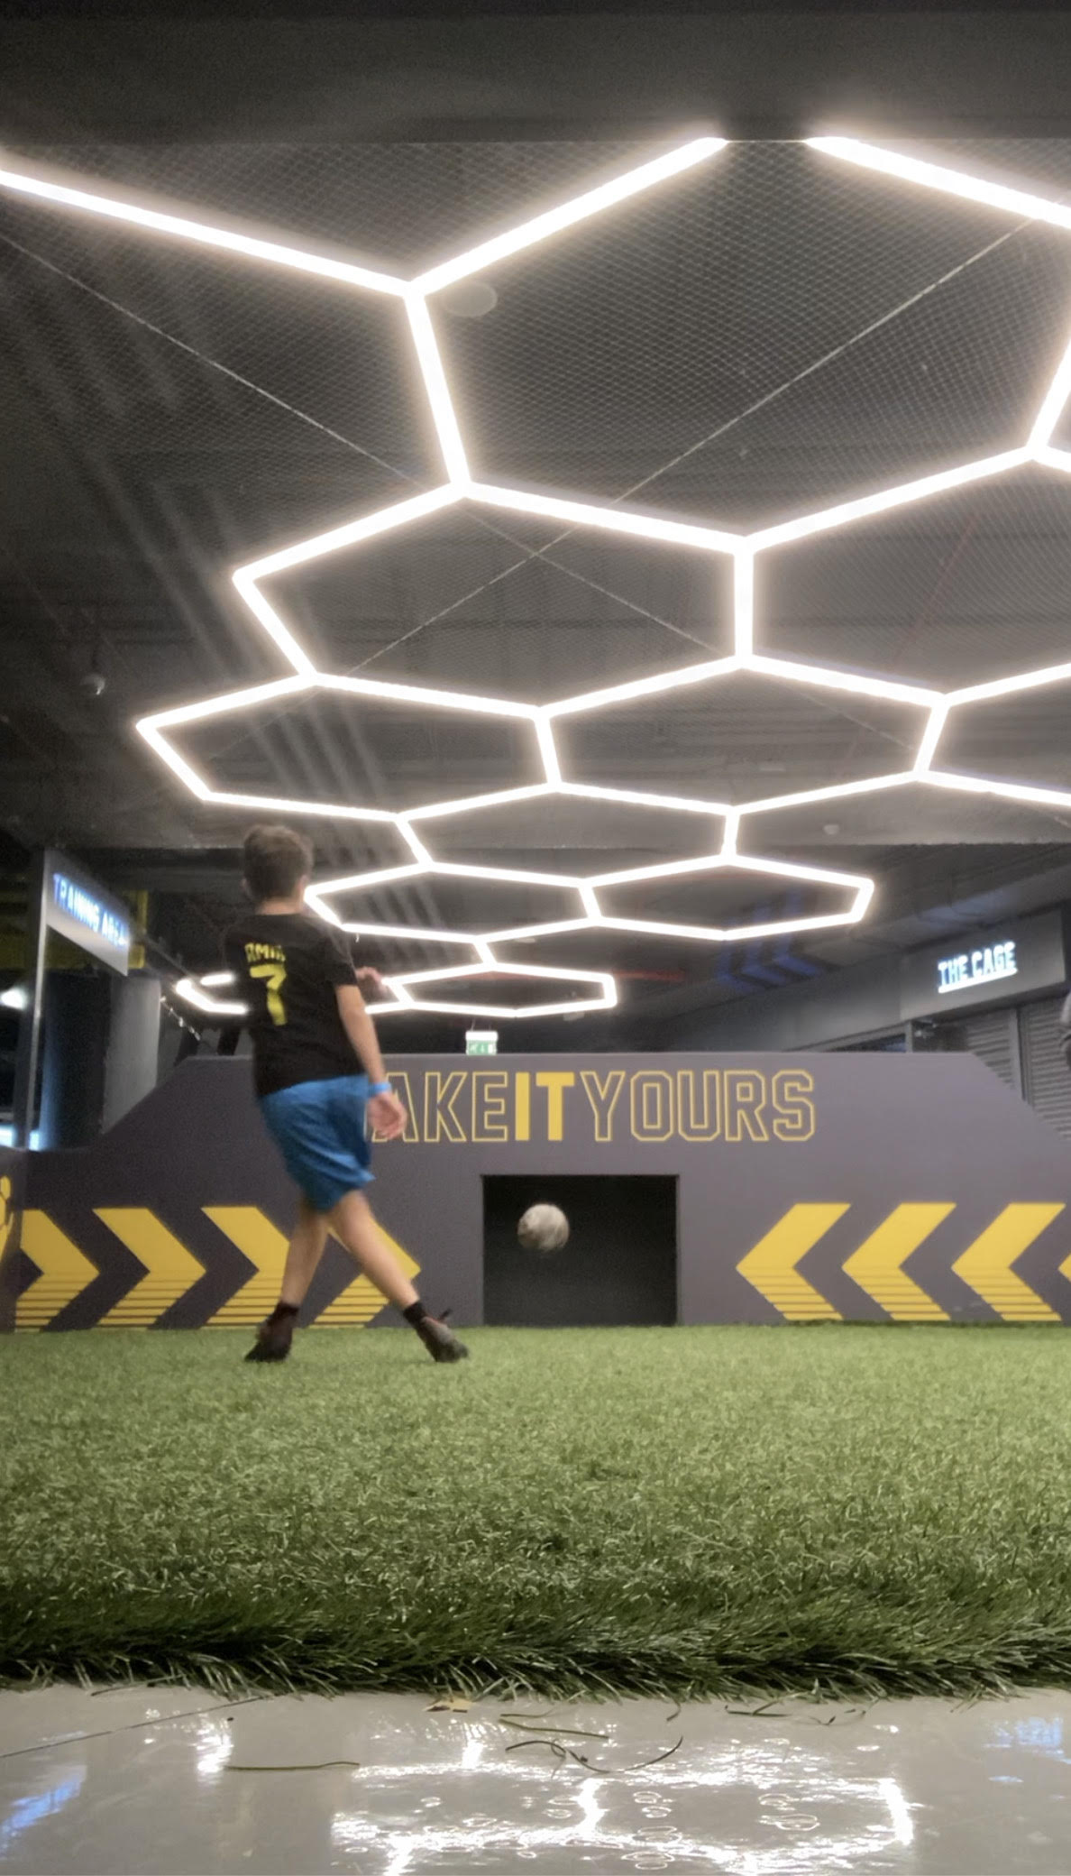
Meine Traumtage
Dann spiele Ich Fußball um halb elf

Slide 4
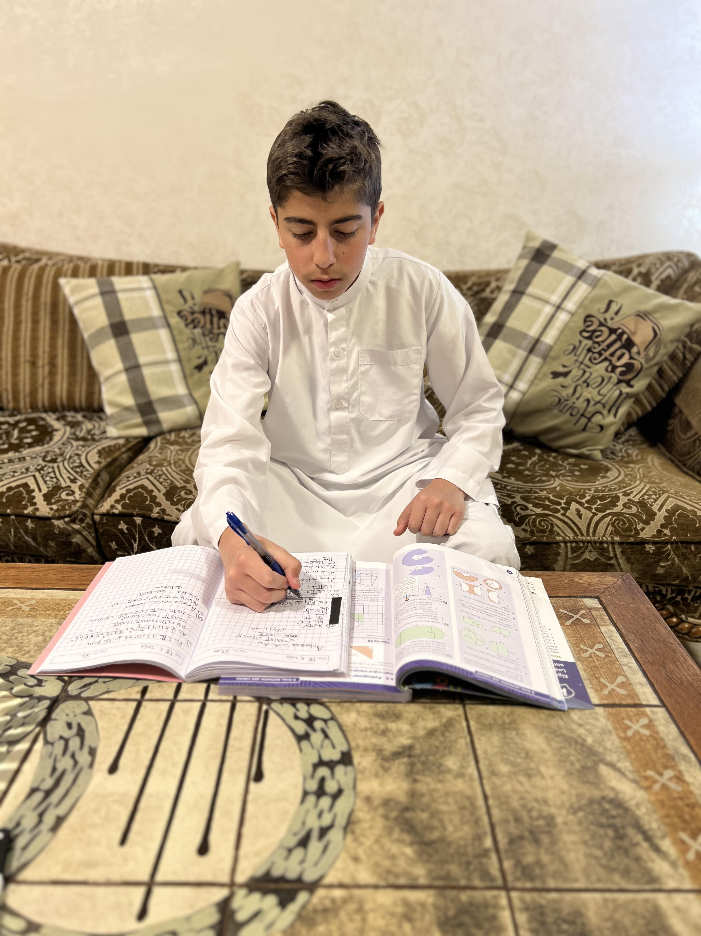
Meine horrortage
Dann mache Ich Hausaufgaben um zwei uhr

Slide 5
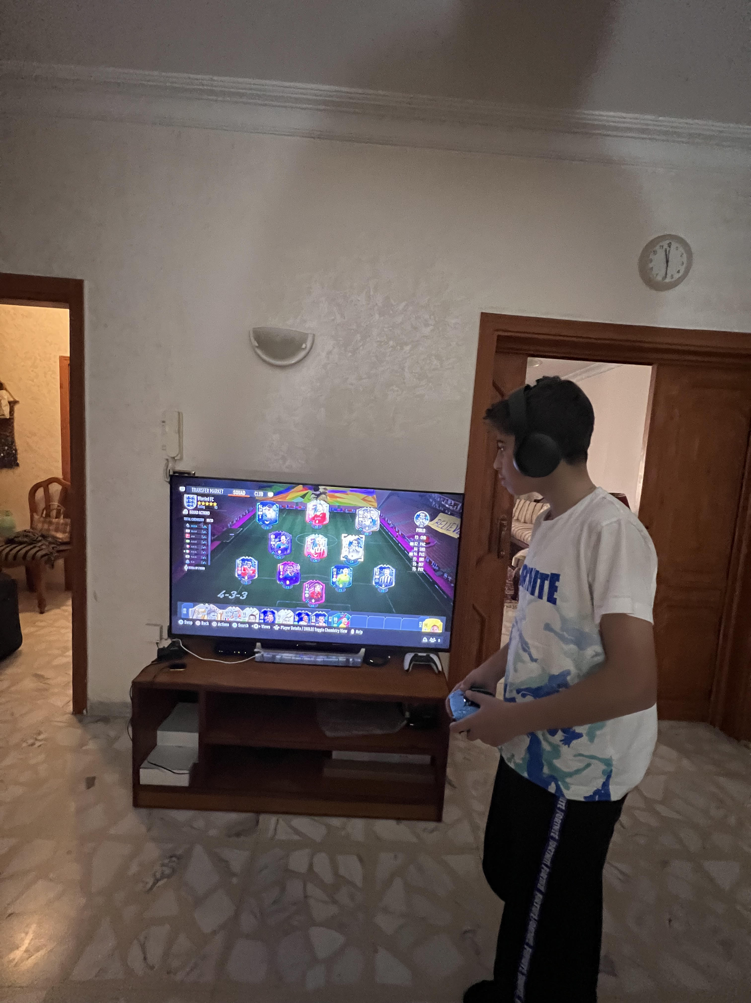
Meine Traumtag
Danach spiele Ich Playstation um halb drei

Slide 6
Meine Traumtag
Am Nachmittag schlafe
Ich um zehn uhr

Slide 7
Danke

